Slide 1




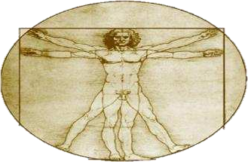






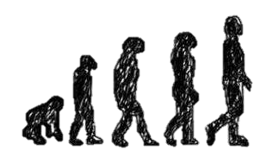











¡
Gracias a ellas el ser humano puede estudiarse a sí mismo desde un punto de vista riguroso, empírico y científico.
El nacimiento de las Ciencias Sociales se originó en el siglo XVIII.
El ser humano y los comportamientos que tiene a nivel social, individual y como se manifiesta en diferentes situaciones.
Obģeto de estudio
Importancia
En el siglo XIX, surgió la idea de comprender los asuntos referentes a la humanidad bajo la misma lógica con que se comprendían los científicos.
Historia
¿Qué son las Ciencias Sociales?
Áreas de las Ciencias Sociales
El filósofo francés Augusto Comte fue el primero en dar como nombre “física social”.
Sus seguidores emplearon una
terminología similar: “investigación social”, “hechos sociales” y, finalmente, “ciencias sociales”.
Antropología
Politología
Economía.
Geografía.
Historia.
Lingüística.
Psicología.
Sociología.
Demografía.
Semiología.
Sociología.
Estudian el origen del comportamiento individual y colectivo, buscando comprender y explicar particularidades de las instituciones humanas.
Parten de la aplicación del método científico al estudio de los seres humanos, tanto en sus instancias materiales como inmateriales.
Características de las Ciencias Sociales
Pueden interesarse en tipos de análisis cuantitativos o cualitativos.
Suelen ser interdisciplinarias, y sus fronteras a menudo se entrelazan o permean.
Se pueden clasificar en tres enfoques epistemológicos: naturalista, interpretativo, crítico.

